Slide 1
Mesa de Servicio de Nueva Generación
Roadmap Julio 2026

Slide 2


Valor del Servicio
Para el cliente​
SLAs cumplidos, menos interrupciones y visibilidad real de la operación en tiempo real.​
Para PersonalSoft​
Márgenes que mejoran con la automatización.​
Para el mercado​
Un diferenciador real: el proveedor que llega con datos, herramientas y evolución continua.
La Mesa de Servicio de Nueva Generación transforma el soporte tecnológico de un costo operativo a una ventaja competitiva sostenible en el tiempo. Estandariza la operación con roles claros, procesos definidos y conocimiento institucionalizado con IA. Convirtiendo la mesa en un servicio predecible, medible y escalable en donde el cliente puede crecer y confiar.

Slide 3
Algunos dolores de la operación actual de las Mesas de Servicio
Sin límites claros del servicio ni roles definidos
No hay un estándar de niveles N1/N2/N3, límites del alcance ni RACI documentado.
El Gerente de Mesa y el Líder Técnico no tienen roles diferenciados.
Cada mesa de servicio opera diferente y de acuerdo a las necesidades/políticas del cliente.
Modelo económico indexado al FTE, con barreras para escalar
El costo crece con el volumen de tickets y no hay reglas claras para el crecimiento.
Crecimiento en más aplicaciones sin un balance en roles de soporte (administrativo y técnico).
Mercado necesitando mayor cobertura y no tiene como mejorar márgenes sin cambiar la base economía.
Tareas manuales, conocimiento en personas y sin base de conocimiento
Bus factor crítico: cuando rota el equipo, el tiempo de Onboarding del nuevo Softer afecta los tiempos del servicio.
No hay Nivel 0 ni base de conocimiento para que el usuario resuelva solo.
La transición de operaciones como la GIOTI a un modelo estandarizado por niveles de servicio. Se necesitan escalas y proyecciones de carrera reales para retener el talento.
ANS sin medir, KPIs empíricos y herramientas sin estándar
Cada cliente tiene su herramienta (BMC en SURA, Computer Associates, Service Now) y PersonalSoft no tiene la suya.
Los informes son manuales, las penalidades no se miden sistemáticamente y no hay taxonomía de KPIs estandarizada.
Expectativa vs realidad operativa en el arranque
Al cliente se le vende una expectativa del servicio que a la hora de operar no refleja la realidad.
Volumetria y estadisticas relevantes no se recogen en preventa
No somos habiles para pedir en preventa las estadisticas que realmente importan: volumetria de tickets, horas nocturnas y horas extrahabiles para pedir en preventa las estadisticas que realmente importan: volumetria de tickets, horas nocturnas y horas extrahabiles para pedir en preventa las estadisticas que realmente importan: volumetria de tickets, horas nocturnas y horas extra requeridas. Genera costos no previstos y sub-dimensionamiento del equipo desde el contrato.
Notes:
Virigina y Lina
SURA y algunas GIOTIS

Slide 4
¿Por qué evolucionar la Mesa de Servicios?
Principales brechas del modelo operativo actual​
Gobierno
Modelo operativo no estandarizado
Escalabilidad
Crecimiento basado en FTE
Automatización
Alta dependencia de tareas manuales
Conocimiento
Conocimiento concentrado en personas
Observabilidad
KPIs y SLA sin estandarizar
Transición
Onboarding con alta fricción
Preventa
Dimensionamiento insuficiente
Plataforma & Talento
Retención y especialización
Mesa de Servicio de Nueva Generación: Una operación estandarizada, automatizada, medible y habilitada por IA.

Slide 5
Mesas de Servicio Actuales
Nuestros Operación Actual
Banca y Seguros​
SURA, Bancolombia · Especialización: continuidad de canales transaccionales, cumplimiento SFC/SOX, gestión de fraude en tiempo real y BCP/DRP.​
​
Energía y Utilities​
XM, AES · Especialización: operación critica 24x7, monitoreo de infraestructura y aplicaciones, observabilidad y gestión de eventos de alta criticidad.​
​
Salud​
Medicarte · Especialización: continuidad asistencial, protección de datos clínicos (Habeas Data / Supersalud), interoperabilidad RIPS/PISIS y trazabilidad de historia clínica.​

Slide 6
Roadmap 2026
Mesas de Servicios de Nueva Generación

Slide 7
Nivel de Madurez de las Mesas de Servicio – A dónde queremos llegar
ITIL v5 · Escala N1 a N5 · 4 dimensiones · 17 practicas a evaluar
N1
Inicial
N2
Administrado
N3 ★
Definido
N4
Cuantitativo
N5
Optimizado
Reactivo total. Conocimiento en personas. Bus factor alto (rotación).
Procesos por mesa. Herramienta como bitácora. Mínimo Mesa de Ayuda.
Estandarizado. RACI, ANS y catálogo. Mínimo Mesa de Soporte.
Datos reales. KPIs medidos. Costo por ticket calculado.
Mejora continua automatizada.
Reactivo y Crecimiento Automatizado
Predictivo y Evolutivo
Autónomo e Inteligente
Notes:
AIOps: es la aplicación de inteligencia artificial y machine learning para automatizar, optimizar y mejorar las operaciones de TI.
El Bus Factor: mide cuántas personas tendrían que salir mañana para que un proceso crítico colapse. Bus factor alto = riesgo operativo alto

Slide 8
1. Road Map Servicio Mesa de Soporte
Inicio
Fin
Julio 01
Octubre
23
Mayo
Junio
Julio
Agosto
Septiembre
Octubre
Nov
2026
Junio
Agosto
1 | 2 | 3 | 4 | 5 | 1 | 2 | 3 | 4 | 5 | 1 | 2 | 3 | 4 | 5 | 1 | 2 | 3 | 4 | 5 | 1 | 2 | 3 | 4 | 5
1 | 2 | 3 | 4 | 5 | 3 | 4
Julio
Q2
Q3
Q4
01/07 al 30/07
03/08 al 26/08
01/09 al 29/09
01/10 al 23/10
* Oferta de Valor
* Porfolio Deck
* Ejecución pre- piloto cliente existente.
* Plantillas comerciales (estimación)
* Business Model Canvas
* Diseñar Piloto
* Business Services Blueprint
* Ejecución pre- piloto interno.
* WBS
* Propuesta de valor y esquema de servicio final
* Pilotos ejecutados en cliente
MESA DE SOPORTE
* Esquema general del Servicio
* Costo equipo del servicio
* Planes de refinamiento
* Matriz RACI
* Estrategias de transferencia de conocimiento técnico y comercial

Slide 9
Roadmap Mesa de Servicios de Nueva Generación Modelos de Transición
Wave 1 : Sura + Bancolombia
Historias de Usuario (alto nivel)
Wave 2 : XM, AES, Medicarte
Validación y feedback del servicio
Lanzamiento diferencial del servicio
Habilitaciones equipos
Evolución Competitiva
Reactivo y Crecimiento Automatizado
Predictivo y Evolutivo
Autónomo e Inteligente
Q3
Q4
Fases
Julio
Agosto
Septiembre
Octubre
Evaluar el nivel de madurez de las mesas de servicio (ITIL v5)
◆ Wave 1ª Transición
◆ Wave 2ª Transición
Definición inicial del servicio estandarizado
Evaluación
Operaciónes
Actuales
Caracterizar las mesas de servicio (Tools, ANS, FTE, ...)
Identificar costos actuales de la operación y costos de transición al servicio estandarizado
Rediseño y estandarización del servicio de mesas de servicios operación actual y nuevos clientes
Piloto dashboards ejecutivos internos PersonalSoft
Estandarización
De la Practica de
las Mesas de Servicio
Piloto herramientas/agentes para las mesas de servicio (reuso o construcción nuevas)
Crear colaterales nuevo para el equipo comercial
Productización
Seleccionar herramientas (helpdesk y operación)
Crear colaterales nuevos para el equipo de la operación
Diseñarla calculadora del servicio (plantilla de estimación)
Inicio actualización del servicio en la herramienta de procesos
Transición de la
Operacion actual
Priorizar las mesas
Crear Plan de Transición mesas actuales
Validación y feedback del servicio con comercial y la operación
Equipos comercial
Equipos cliente wave 1
Equipos cliente wave 2
Equipos de la operación wave 1
Equipos de la operación wave 2
Evolución
Continua del
Servicio
Validación y evolución del servicio
Notes:
Riesgos: Planes de Cuentas y Transición

Slide 10
Roadmap Mesa de Servicios de Nueva Generación Modelos de Transición
Wave 1 : Sura + Bancolombia
Wave 2 : XM, AWS, Medicarte
Lanzamiento diferencial del servicio
Entregables
Modelos de operación
Reactivo y Crecimiento Automatizado
Predictivo y Evolutivo
Autónomo e Inteligente
Q3
Q4
Julio
Agosto
Septiembre
Octubre
◆ Wave 2ª Transición
◆ Wave 1ª Transición
Entregar colaterales nuevos equipos comercial (propuestas, contratos, ...)
Entregar colaterales nuevos equipos de la operación
Actualización del servicio en la herramienta de procesos
Lanzamiento diferencial del servicio estandarizado de mesas de servicio de próxima generación
Identificar automatizaciones y evolución continua del servicio
Habilitación equipo de la operación wave 2
Habilitación cliente sobre la evolución del servicio wave 2
Planes de evolución del servicio
Nivel de madurez mesas actuales
Dolores de la operación - Pain point
Oferta de valor
Esquema general del servicio – Business Service Blue Print
Slide deck para comercial transición del servicio
Slide deck para operación transición del servicio
Validación estandarización del servicio con comercial
Diseñar plan de transición operación actual
Habilitación equipo comercial
Habilitación equipo de la operación wave 1
Lanzamiento diferencial del servicio estandarizado de mesas de servicio de próxima generación
Habilitación cliente sobre la evolución del servicio wave 1
Ejecutar plan de transición para los clientes de la wave 1
Calculadora del servicio (plantilla de estimación)
Inicio creación colaterales equipos comercial (propuestas, contratos, ...) del servicio nuevo
Inicio creación colaterales equipos de la operación del servicio nuevo
Lanzamiento diferencial del servicio estandarizado de mesas de servicio de próxima generación
Planning detallado

Slide 11
Roadmap Detallado Mesa de Servicios de Nueva Generación Servicio Optimo y Estandarizado
Entrega incremental del servicio optimizado
Historias de usuario servicio optimo
Validación y feedback del servicio
Habilitaciones equipo comercial y operación
Transición operación actual
Modelos de entrega de las Mesas de Servicio
Diseño del Servicio Autónomo e Inteligente (N5)
Predictivo y Evolutivo (N3)
Piloto y Transición Clientes
Q3
Q4
Fases
Julio
Agosto
Septiembre
Octubre
Evaluación inicial de la operacion y el mercado
Levantar lecciones aprendidas mesas de servicio operación actual
Diagrama inicial del servicio estandarizado a alto nivel
Caracterizar las mesas de servicio (mercado)
Alineación de espectivas servicio nuevo
Definir modelo de Niveles de servicio
Definir modelo de operación (hibrido)
Piloto dashboards ejecutivos internos PersonalSoft
Diseño del
Servicio
Optimo (N5)
Definir métricas por nivel de servicio (KPIs, SLA)
Definir modelo de gestión del conocimiento
Definir herramientas (agentes/re-uso) de las mesas
Definir modelo de gestión de ANS
Definir roles + RACI
Definir modelo de reportes
Definir modelo de costos
Piloto herramientas/agentes/automatizaciones para las mesas de servicio (reuso o construcción nuevas)
Validación y feedback
Diseñarla calculadora del servicio (plantilla de estimación)
Productización del Servicio
Creación de colaterales servicio nuevo equipo comercial (contratos, propuestas, wbs, ...)
Creación de colaterales servicio nuevos equipo de la operación
Piloto Cliente Nuevo
Validación y evolución del servicio
Seleccionar cliente piloto
Equipos de la operación
Equipos comercial
Lanzamiento servicio nuevo
Equipos comercial
Equipos de la operación
Inicio actualización del servicio en la herramienta de procesos
*Priorizar las mesas a transicionar
Transición
Clientes
Existentes
*Iniciar creación plan de transición operación actual
*Identificar costos de transición al servicio nuevo
*Inicio habilitación clientes actuales
Notes:
Riesgos: Planes de Cuentas y Transición

Slide 12
Roadmap Detallado Mesa de Servicios de Nueva Generación Servicio Optimo y Estandarizado
Entrega incremental del servicio a clientes nuevos
Lanzamiento servicio nuevo
Entregables
Modelos de entrega de las Mesas de Servicio
Diseño del Servicio Autónomo e Inteligente (N5)
Predictivo y Evolutivo (N3)
Piloto y Transición Clientes
Q3
Q4
Julio
Agosto
Septiembre
Octubre
Evaluación de la operación y diagrama inicial del servicio
Diseño Modelo Operativo de alto nivel - Funcional Comercial
Diseño Modelo Operativo de alto nivel – Operación
Definición de procesos, y empezar transición clientes actuales
Lecciones aprendidas mesas de servicio operación actual
Estudio de mercado clientes actuales y empresas competidoras
Oferta de valor del servicio
Flujo del servicio optimo: diagrama de procesos a alto nivel (personas, tecnología, herramientas)
Validación del diagrama inicial del servicio de mesas de servicio de nueva generación con la dirección
Definición de los modelos de los niveles de servicio (N0-N5) (soporte, estabilización)
Modelo de incidentes
Modelo de solicitudes
Modelo de gestión de catálogo y portfolio del cliente
Modelo de gestión de cambios
Definición del modelo de operación (hibrido)
Definición de las métricas por nivel de servicio y reportes
Definición modelo de gestión de ANS
Empezar a definir el modelo de gestión de conocimiento
Iniciar el piloto de las herramientas de las mesas de servicio (agentes/re-uso)
Validación y feedback de las definiciones del servicio
Definición de las herramientas de mesa de servicio como de los doashboard para la operación de las mesas de servicio en PersonalSoft
Definir modelo de reportes
Definir el modelo de costos
Crear la plantilla de estimación del servicio para el equipo comercial (como se va a vender el servicio)
Inicio creación colaterales comercial (contratos, propuestas, presentaciones, …)
Inicio creación colaterales para la operación
Seleccionar cliente piloto para el nuevo servicio
Inicio habilitaciones equipo comercial y operación para el cliente piloto.
Finalización colaterales equipo comercial y operción (contratos, plantillas de estimación, presentaciones, propuestas, …)
Inicio actualización/creación del servicio en la herramienta de procesos de PersonalSoft
Habilitaciones equipo comercial del servicio nuevo
Habilitaciones equipo de la operación del servicio nuevo
*Priorizar las mesas de servicio a transicionar

Slide 13
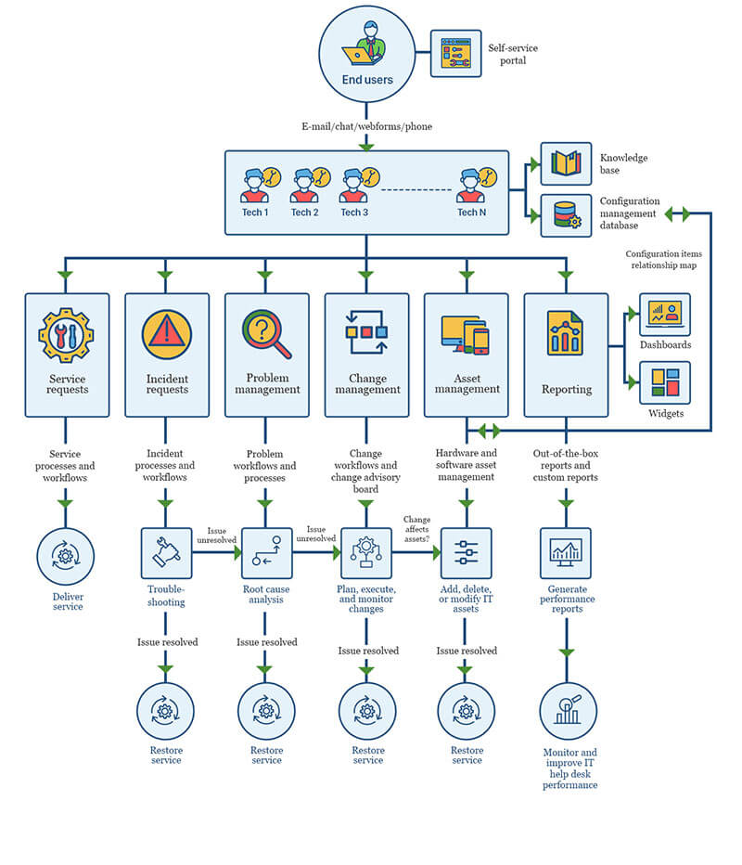
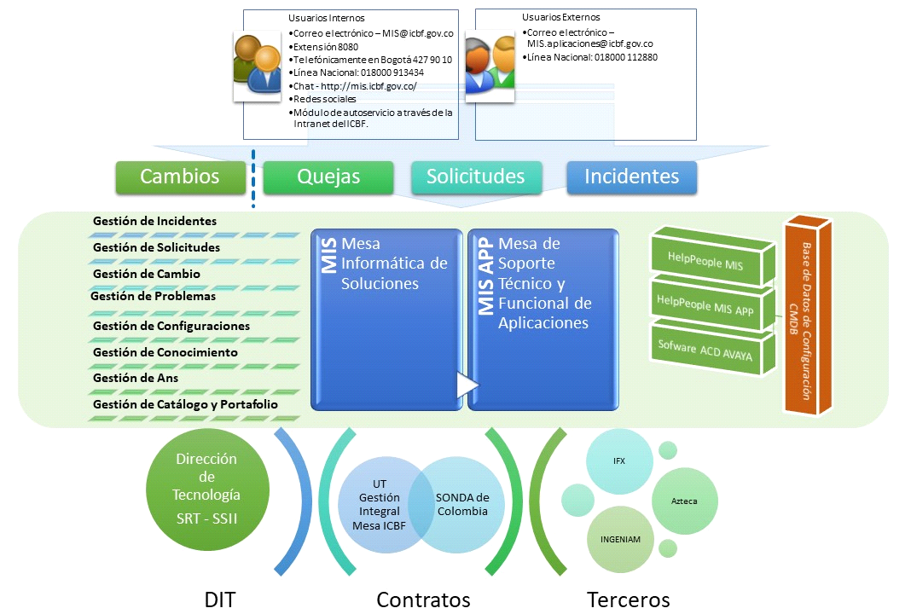
Mesas de Servicio - Referencia
7.5.5 Mesa de Servicios
¿Qué es un software de mesa de ayuda? | Guía sobre el software de mesa de ayuda - ManageEngine ServiceDesk Plus
Notes:
Ref: 7.5.5 Mesa de Servicios
Ref: ¿Qué es un software de mesa de ayuda? | Guía sobre el software de mesa de ayuda - ManageEngine ServiceDesk Plus
Ref: (8) Mesa de servicio inteligente: cómo la Inteligencia Artificial está transformando el soporte al cliente | LinkedIn

Slide 14
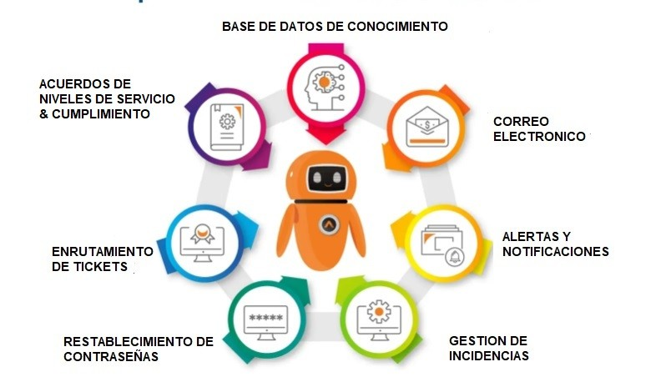
(8) Mesa de servicio inteligente: cómo la Inteligencia Artificial está transformando el soporte al cliente | LinkedIn

Slide 15
Roadmap Mesa de Servicios de Nueva Generación Servicio Optimo y Estandarizado
Entrega incremental del servicio optimizado
Historias de usuario servicio optimo
Validación y feedback del servicio
Habilitaciones equipo comercial y operación
Transición operación actual
Modelos de entrega de las Mesas de Servicio de Nueva Generación
Diseño del Servicio Autónomo e Inteligente (N5)
Predictivo y Evolutivo (N3)
Piloto y Transición Clientes
Q3
Q4
Fases
Julio
Agosto
Septiembre
Octubre
Levantar lecciones aprendidas mesas de servicio operación actual
Diagrama inicial del servicio estandarizado alto nivel
Evaluación inicial de la operación y el mercado
Caracterizar las mesas de servicio (mercado)
Alineación de espectivas servicio nuevo
Definir modelo de Niveles de servicio
Definir modelo operativo de alto nivel (hibrido) - funcional comercial
Definir modelo operativo de alto nivel - operación
Diseño y Productización del
Servicio
Optimo (N5)
Piloto herramientas/agentes/automatizaciones para las mesas de servicio (reuso o construcción nuevas)
Validación y feedback
Inicio actualización del servicio en la herramienta de procesos
Piloto herramientas dashboards ejecutivos para PersonalSoft
Validación y evolución del servicio
Equipos comercial
Habilitación del Servicio Optimo
*Inicio habilitación clientes actuales
Equipos de la operación
Transición
Clientes
Existentes
*Priorizar las mesas a transicionar
*Iniciar creación plan de transición operación actual
*Identificar costos de transición al servicio nuevo
Notes:
Riesgos: Planes de Cuentas y Transición

Slide 16
Roadmap Detallado Mesa de Servicios de Nueva Generación Servicio Optimo y Estandarizado
Entrega incremental del servicio a clientes nuevos
Lanzamiento servicio nuevo
Entregables
Modelos de entrega de las Mesas de Servicio de Nueva Generación
Diseño del Servicio Autónomo e Inteligente (N5)
Predictivo y Evolutivo (N3)
Piloto y Transición Clientes
Q3
Q4
Julio
Agosto
Septiembre
Octubre
Evaluación de la operación y diagrama inicial del servicio
Diseño Servicio Mesas de Servicio de Nueva Generación
Productización del servicio y habilitaciones equipo comercial y operación
Lanzamiento, definición de procesos, y empezar transición clientes actuales
Lecciones aprendidas mesas de servicio operación actual
Oferta de valor del servicio
Flujo del servicio optimo: diagrama de procesos a alto nivel (personas, tecnología, herramientas)
Modelo de niveles de servicio definido
Modelo operativo (hibrido) funcional alto nivel: Modelo de incidentes, Modelo de solicitudes, Modelo de gestión de catálogo y portfolio del cliente, Modelo de gestión de cambios, Métricas y ANS
Diagrama del servicio optimo de alto nivel
Piloto de herramientas y automatización (agentes/reuso) para las mesas de servicio
Modelo operativo; equipo de operación: Modelo de costos, Colaterales para comercial : propuestas, contrato, wbs, plantilla de estimación del servicioy Colaterales para la operación
Diagrama del servicio optimo
Piloto de herramientas para Dashboards ejecutivos para PersonalSoft
Habilitaciones equipos comercial y de operación del servicio optimo
Inicio servicio actualizado en la herramienta de procesos
Plan de transición de clientes actuales
Inicio de habilitación de clientes actuales

Slide 18
Centro Empresarial Ciudad del Río C2, Cra. 48 #20-114, Oficina 1026
+57 324 549 77 70
¡Gracias!
We make it happen

